Slide 1


Robotică 1 – laborator 1
Universitatea POLITEHNICA din București
Facultatea de Inginerie Industrială și Robotică
Student: BUZDUGAN Andrei
Coordonator: Ileana DUGĂEȘESCU

Slide 2
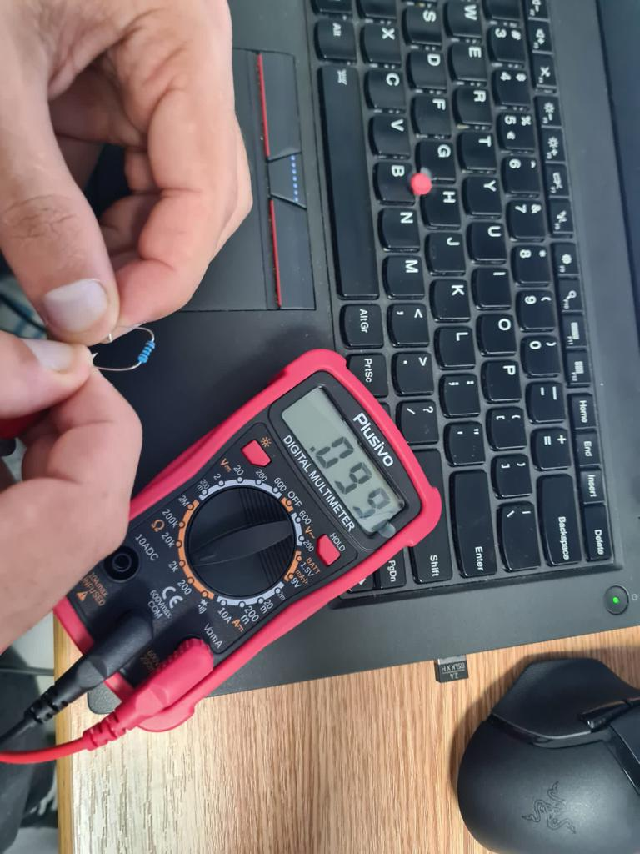
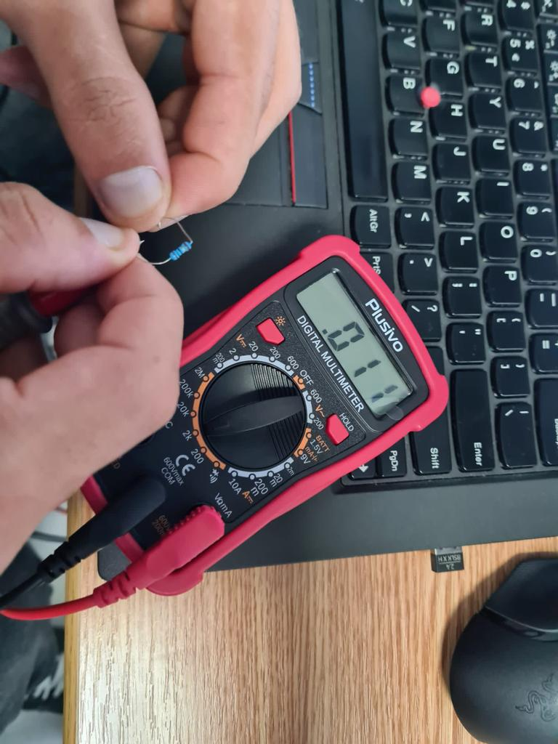
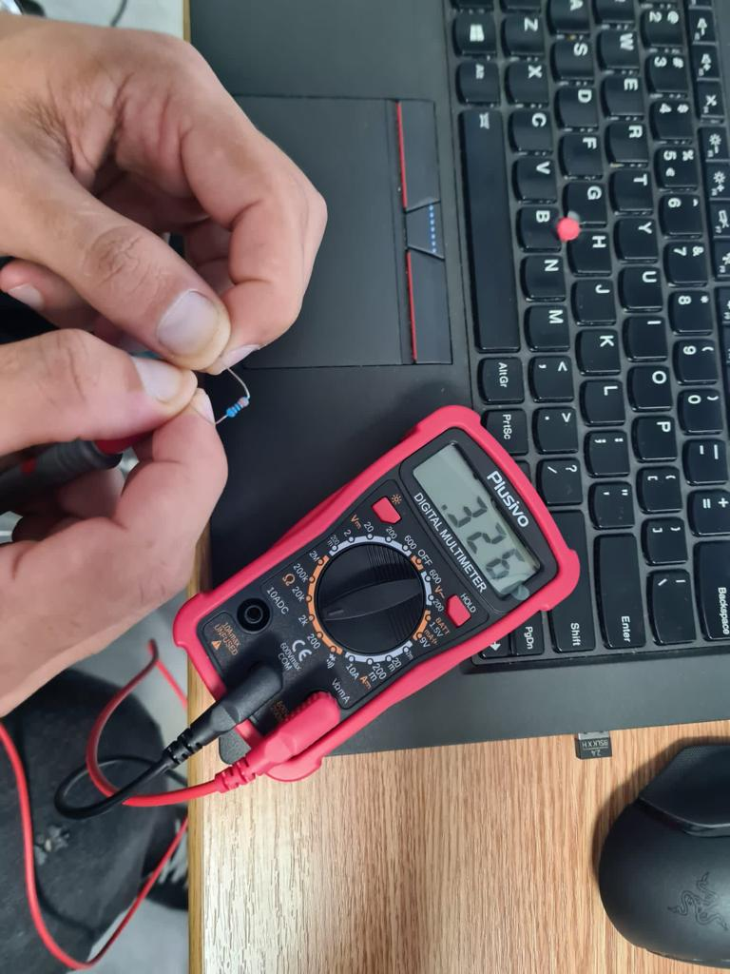
Circuit în serie și în paralel
Prima data am masurat și notat valorile celor 3 rezistoare, utilizând scala - 2k:
Pentru a transforma valorile, am folosit formula (10*10*10)*(valoarea masurata
cu Multimetru). (K=10*10*10).
R1=99Ω ; R2=11Ω ; R3=326Ω

Slide 3
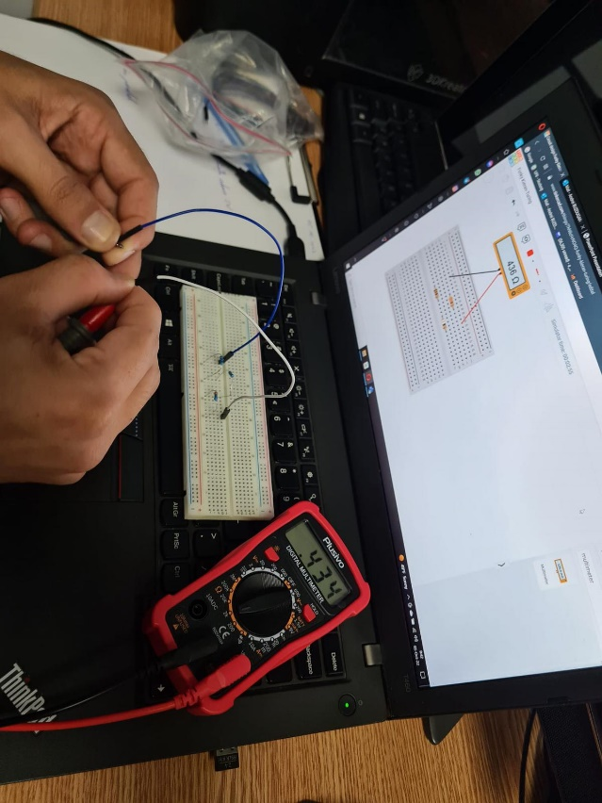
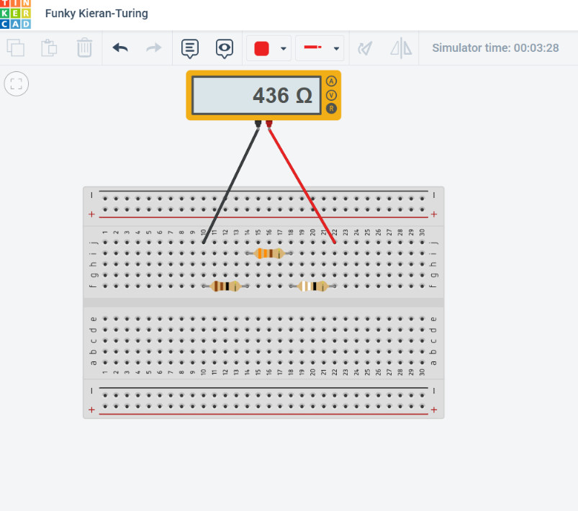
Ex1: Circuit în serie
Să se determine:
- rezistența echivalentă a circuitului; (RT= R1 + R2 + R3 [Ω])
RT=99+11+326=436 Ω
- tensiunea la bornele fiecărui rezistor;
(IT = U/RT), (U1=I*R1 ; U2=I*R2 ; U3=I*R3), placuță Arduino 5V (U=5V).
IT = U/RT => I=5/436 => IT =0,011 A
U1=I*R1 => U1=0,0011*99=0,10 V
U2=I*R2 => U2=0,0011*11=0,012 V
U3=I*R3 => U3=0,0011*326=0,35 V
-puterea absorbită de fiecare rezistor. (Watts)
P1= U1*I =>0,0011 W
P2= I*I*R2 =>0,0013 W
P3= (U3*U3)/R3 =>0,00037 W

Slide 4
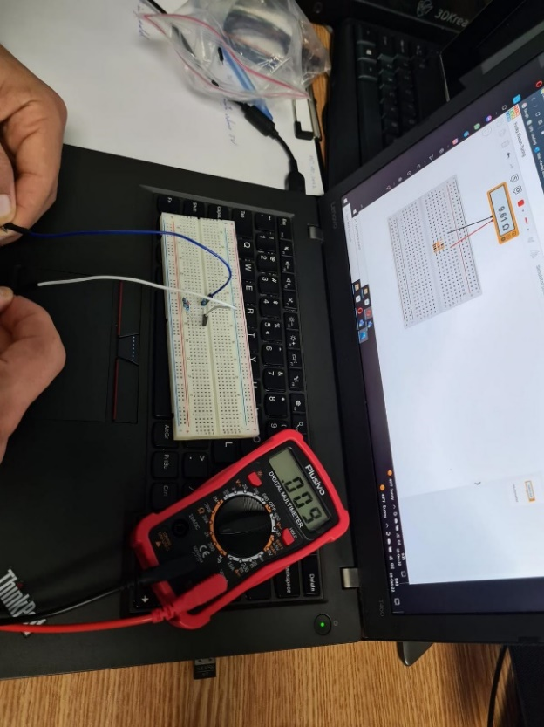
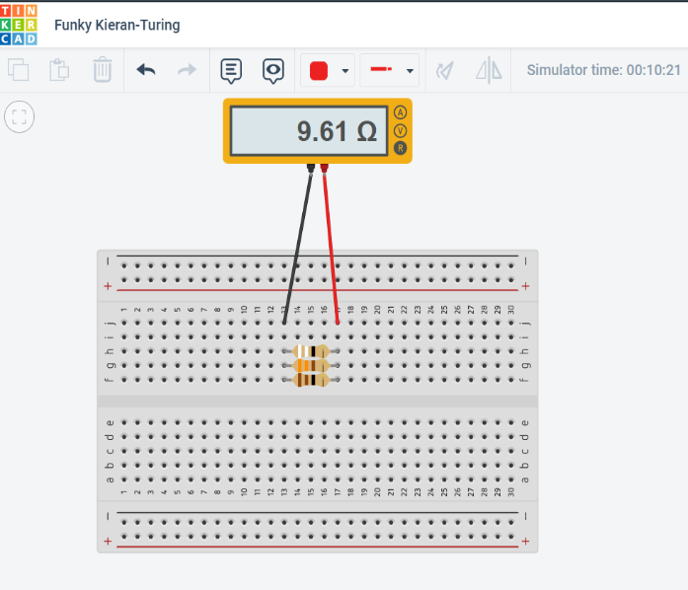
Ex2: Circuit în paralel
Să se determine:
- rezistența echivalentă a circuitului;
1/𝑅𝑇=1/𝑅1+1/𝑅2+1/𝑅3
1/𝑅𝑇 =0,010+0,090+0,003
1/𝑅𝑇 =0,103 => 𝑅𝑇 =1/0,103=9,7Ω
- tensiunea la bornele fiecărui rezistor;
𝑈1=𝑈2=𝑈3 ⬄5V=5V=5V
-puterea absorbită de fiecare rezistor. (Watts)
𝐼𝑇=𝑈/𝑅𝑇
𝐼𝑇=5/9,7=0,51A
𝐼1=𝑈/𝑅1=>𝐼1=5/99 =>0,05A
𝐼2=𝑈/𝑅2=>𝐼2=5/11 =>0,45A
𝐼3=𝑈/𝑅3=>𝐼3=5/326 =>0,015A
P1= U1*I1 =>5*0,05=0,25W
P2= I*I*R2 =>0,51*0,51*11=2,86W
P3= U3*U3/R3 =>0,07W

Slide 5


